Slide 1
Методы аналогий
для анализа МЭМС
Выполнил: студент ФТФ
21414 группы
Никифоров Д. С.

Slide 2
Методы анализа
электромеханических устройств
Конструкция МЭМС состоит из механических элементов: пластин, мембран, труб и т.п., которые обладают массой m, гибкостью С_{М}, потерями энергии на трение, и электрических элементов: катушек, конденсаторов, трансформаторов, резисторов. В процессе работы устройства эти элементы взаимодействуют, для описания этого процесса приходится составлять и решать систему уравнений, содержащую уравнения механики и электродинамики. Решение системы уравнений получается громоздким.
Для упрощения решения таких задач был разработан метод электромеханических аналогий, который позволил свести анализ механических устройств к анализу эквивалентных электрических схем. Математический аппарат для анализа электрических цепей хорошо разработан и применяется в радиотехнике.

Slide 3
Метод аналогий
Прямым методом аналогий является представление механической системы в виде электрической цепи с последовательным соединением элементов. Этот метод аналогий - «прямая аналогия» хорошо подходит для систем, в которых проводится аналогия между силой и электрическим напряжением. Например, в пьезоэлектрических системах, генерируемое напряжение или заряд прямо пропорционально приложенной силе. Но такая аналогия имеет свои ограничения, в связи «переводом» механически параллельных конфигураций в соответствующие электрические - последовательные цепи.
Существует также другой метод аналогий – «инверсная аналогия». В этом методе механическую систему представляют в виде электрической цепи, где элементы соединены параллельно. Этот тип аналогии также имеет свой недостаток, а именно с ростом частоты увеличивается эффект влияния индуктивности и массы, одновременно ёмкости и упругости уменьшаются, т.е. частотные характеристики элементов цепей обратны.

Slide 4
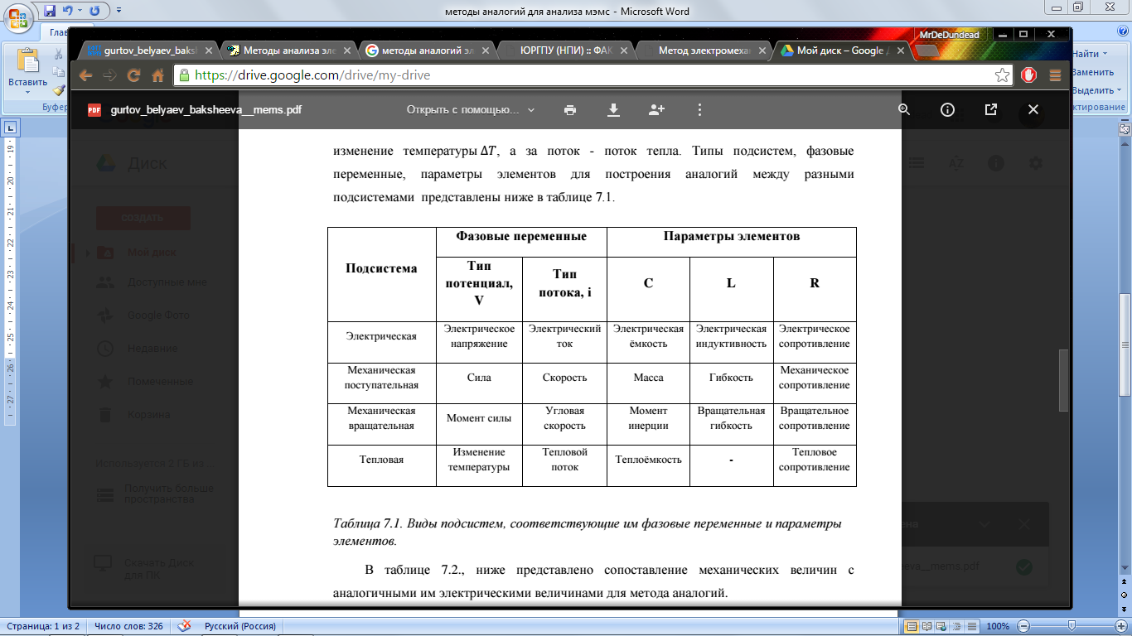
Таблица 1. Виды подсистем, соответствующие им фазовые переменные и параметры

Slide 5
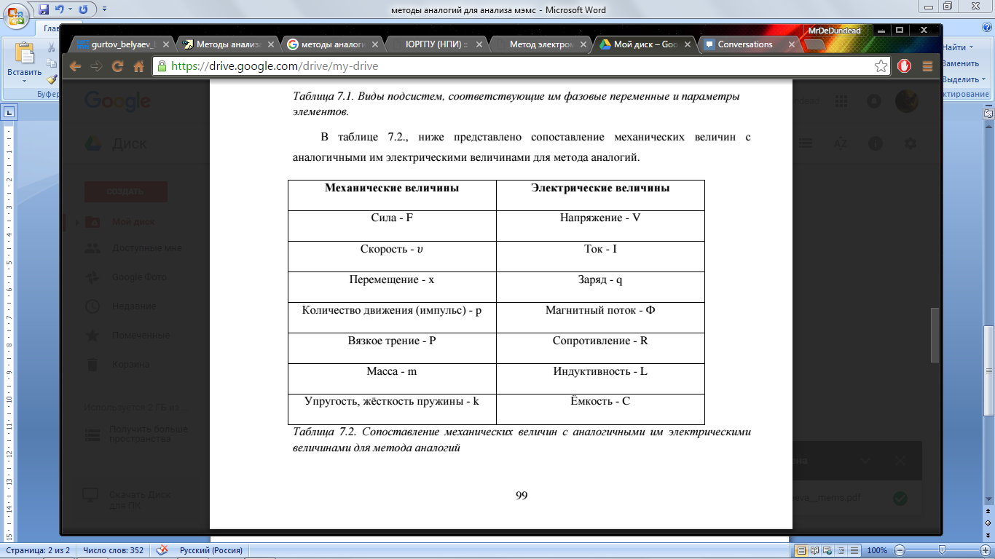
Таблица 2. Сопоставление механических величин с аналогичными
им электрическими величинами для метода аналогий

Slide 6
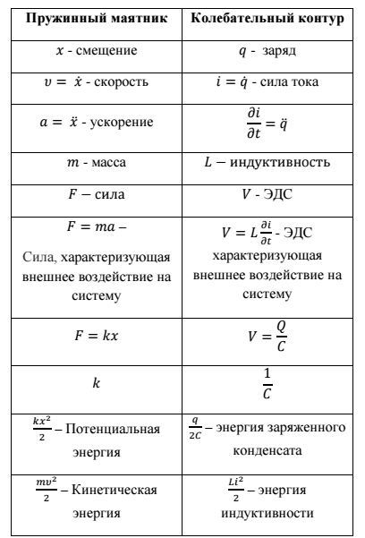
Таблица 3. Суммирующая таблица для пружинного
маятника и колебательного контура

Slide 7
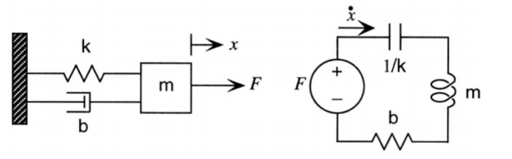
Механическая система
При построении эквивалентной электрической цепи для механической системы надо использовать следующее правило: те элементы механической системы, которые делят смещение, располагаются последовательно, а те элементы, которые делят силу –параллельно.
Рис. 1. а) система «пружина - демпфер – масса» b) эквивалентная электрическая схема.

Slide 8
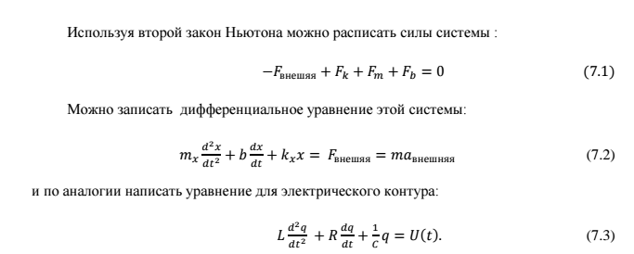
При сопоставлении уравнений (2) и (3) видно, что эти уравнения, отличаются только обозначениями. Если знать решение одного из этих уравнений, то можно написать решение другого, просто изменив обозначения на эквивалентные в соответствии с таблицей 3., провести дальнейший анализ или найти желаемые величины. Также можно найти передаточную функцию, которая является одним из способов математического описания динамической системы.

Slide 9
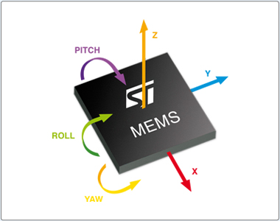
Энергопреобразующие
устройства
Датчики – энергопреобразующие устройства. По определению, датчики взаимодействуют с двумя разными энергетическими подсистемами, всегда работают по крайней мере два энергетических домена. При их анализе используется метод, в котором для корректного моделирования посредством мультипортового элемента происходит соединение входов и выходов для разных типов энергий.

Slide 10
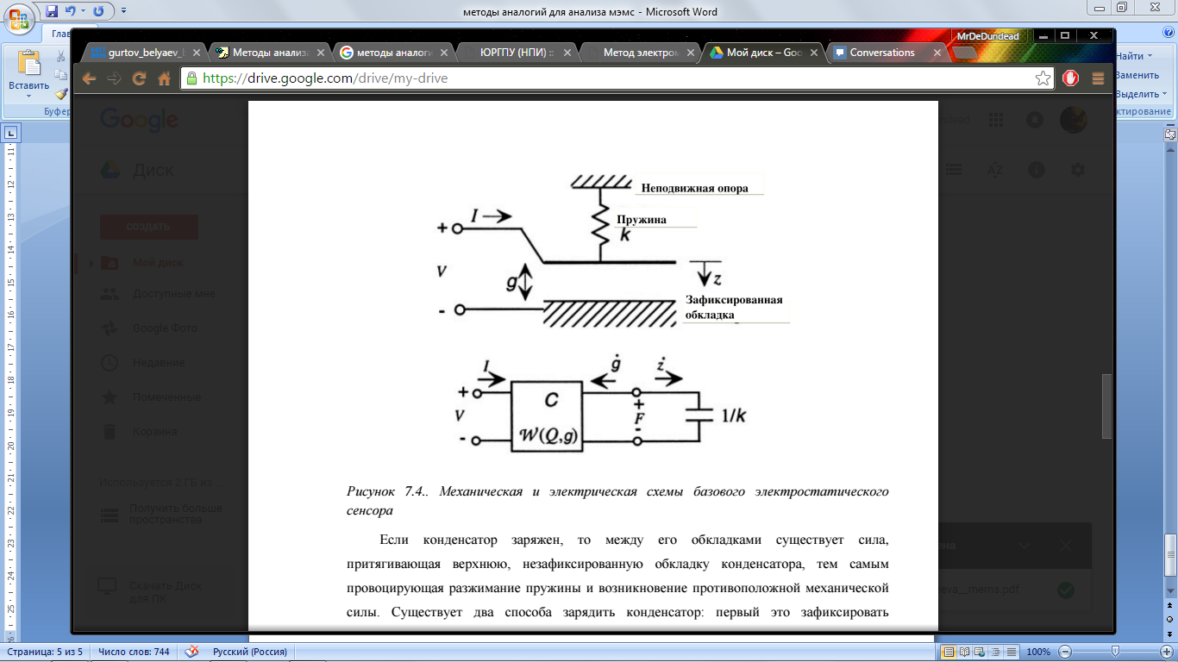
Электростатический датчик на основе
конденсатора и пружины
Рисунок 2.. Механическая и электрическая схемы базового электростатического сенсора

Slide 11
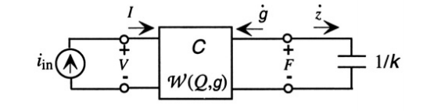
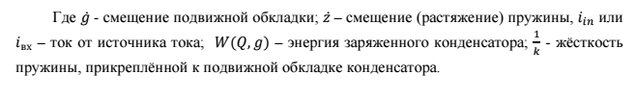



1.)
2.)
3.)

Slide 12
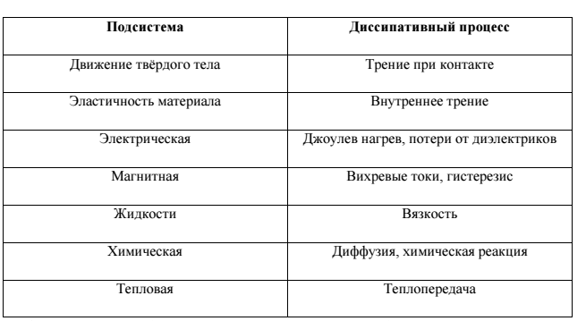
Датчик с диссипацией энергии
из-за джоулева нагрева
Джоулев нагрев (также называют резистивным или омическим нагревом) описывает процесс, в котором при прохождение электрического тока по проводнику, энергия электрического тока преобразуется в тепловую энергию и выделяется тепло. В некоторых случаях, джоулев нагрев полезен для МЭМС устройств, а в других, это является нежелательным эффектом. В обоих случаях, выделение энергии является необратимым диссипативным процессом.

Slide 13
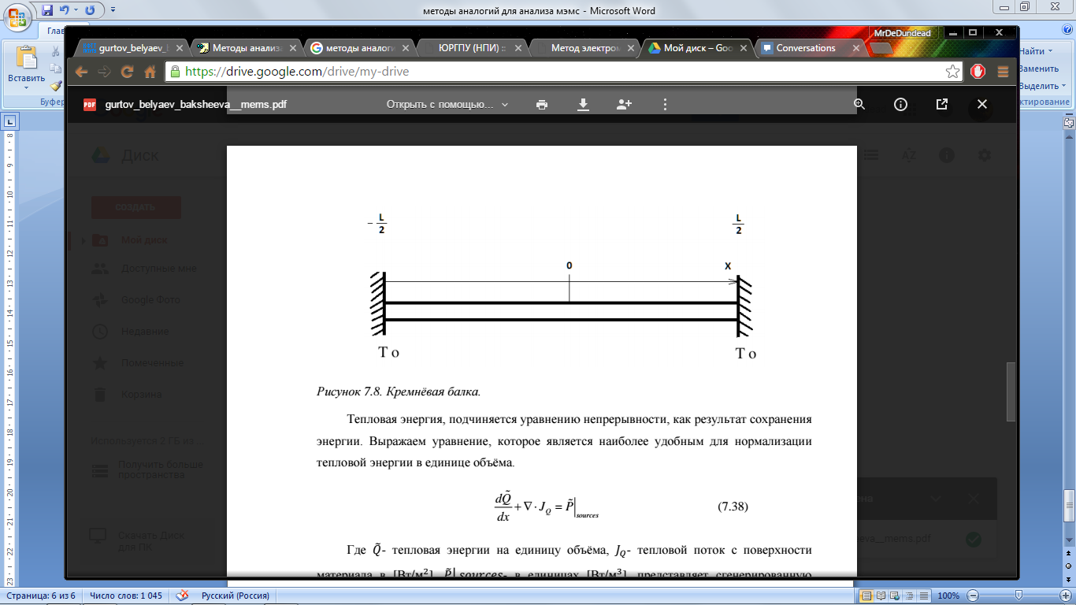
Когда кремниевая балка нагревается, возникает явление теплового расширения кремния и/или возникает продольное механическое напряжение вдоль оси х, но концы балки фиксированы, и от опор возникает сила реакции опоры из этого следует, что механическое напряжение, возникший в результате теплового расширения – имеет сжимающий (компрессионный) характер.

Slide 14
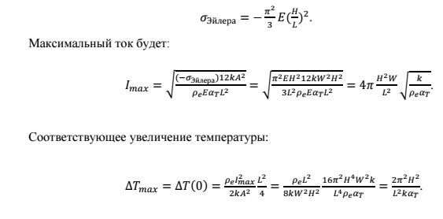
Выгибание балки или потеря устойчивости первоначальной формы тела начнётся, когда напряжение в балке будет больше критического механического напряжения. Критическое механическое напряжение вычисляется по формуле Эйлера:

Slide 15
Спасибо за внимание

